Slide 1




SisPAE – Sistema Paraense de Avaliação Educacional
Resultados SisPAE 2014
Bragança – maio 2015

Slide 2
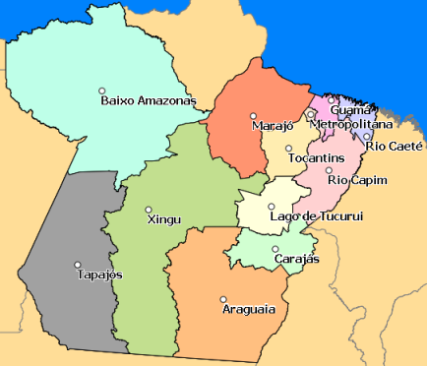
ESTADO DO PARÁ – AS 12 REGIÕES DE INTEGRAÇÃO

Slide 4
Polo Bragança
Augusto Corrêa
Bragança - URE
Cachoeira do Piriá
Traquateua
Viseu
SOME
Associação

Slide 5
Caracterização da região do rio Caeté
A região de Integração do Rio Caeté é constituída por 15 municípios;
Área total - 16.492 km² (1,5% do Estado)
População: 469.484 (6 % do Estado do Pará)
A População masculina predomina sobre a população feminina
Maior parte da população reside na parte urbana – 53,75%, Bragança é o mais populoso.
A estrutura produtiva da região predomina a de serviços, seguido do agropecuário (lavoura, pesca, pecuária) e a indústria.
Polo pesqueiro com destaque para Bragança, São João de Pirabas e Viseu.
No extrativo mineral destaque para a produção de calcário (Capanema) e fosfato (Bonito).
A região apresenta 2º maior taxa de analfabetismo do Pará, representando 20% do Estado.
(Fonte: censo demográfico 2010)

Slide 6
Aspectos da Educação na região
Nº de Estabelecimentos ensino Fundamental - 826
Nº de Estabelecimentos ensino Médio - 45
Nº de Estabelecimentos ensino Superior - 2
Nota IDEB 2009 - 3,17
Em 2009, foram realizadas 1.936 matrículas nas duas instituições de ensino superior instaladas na Região – localizados em Bragança;
A UFPA mantém os cursos de licenciatura em Matemática, Pedagogia e Biologia, e o curso de engenharia de pesca.
O IFPA oferece os cursos técnicos em Pesca, Aquicultura, Informática, Edificações e Guia Turístico, e a licenciatura em Física.
( Fonte: censo demográfico 2010)

Slide 7
Aspectos da Educação na região
Nº de Escolas Estaduais – 103
Nº de matriculas no Estado – 42.619
Nº de Escolas Municipais – 714
Nº de matriculas na região – 93.312
Nº Docentes com formação - ensino fundamental completo - 4
Nº Docentes com formação - ensino médio completo – 232
Nº Docentes com formação - ensino médio magistério – 1045
Nº Docentes com formação ens. med. norm./mag. espec. indígena - 9
Nº Docentes com formação superior – 4.632
(Fonte: SEDUC/SAEN/NUPPAE - Censo Escolar - 2013)

Slide 10
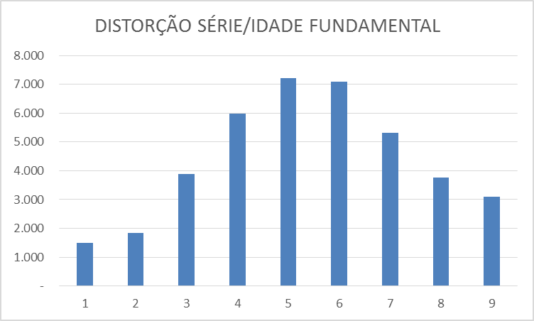
(Fonte: SEDUC/SAEN/NUPPAE - Censo Escolar - 2013)

Slide 12
(Fonte: SEDUC/SAEN/NUPPAE - Censo Escolar - 2013)

Slide 14
MEC/INEP/EDUCACENSO - SEDUC/SAEN/NUPPAE - Censo Escolar – 2013
PERFIS REGIONAIS PARA ELABORAÇÃO DO PLANO PLURIANUAL 2012 – 2015

